Slide 1


prof. dr. sc.
Renata Relja
Odsjek za sociologiju
Filozofski fakultet Split

Slide 2
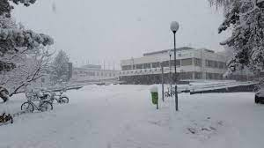
Vrijeme i mjesto Erasmus+ mobilnosti
22. 01- 28. 01. 2023.
Alpen-Adria Universität Klagenfurt, Faculty of Cultural Sciences, Department of Media and Communication

Slide 3
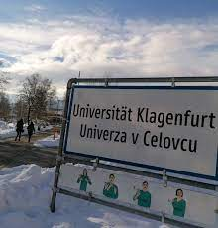
Domaćin
Assoc.-Prof. Dr. Sandra Diehl
Univ. Prof. Dipl.-Psych. Mag. Dr. Rainer Winter
Faculty of Cultural Sciences
Department of Media and Communication
Universitaetstrasse 65-67
9020 Klagenfurt am Wörthersee
Tel: +43 463 2700 1824

Slide 4
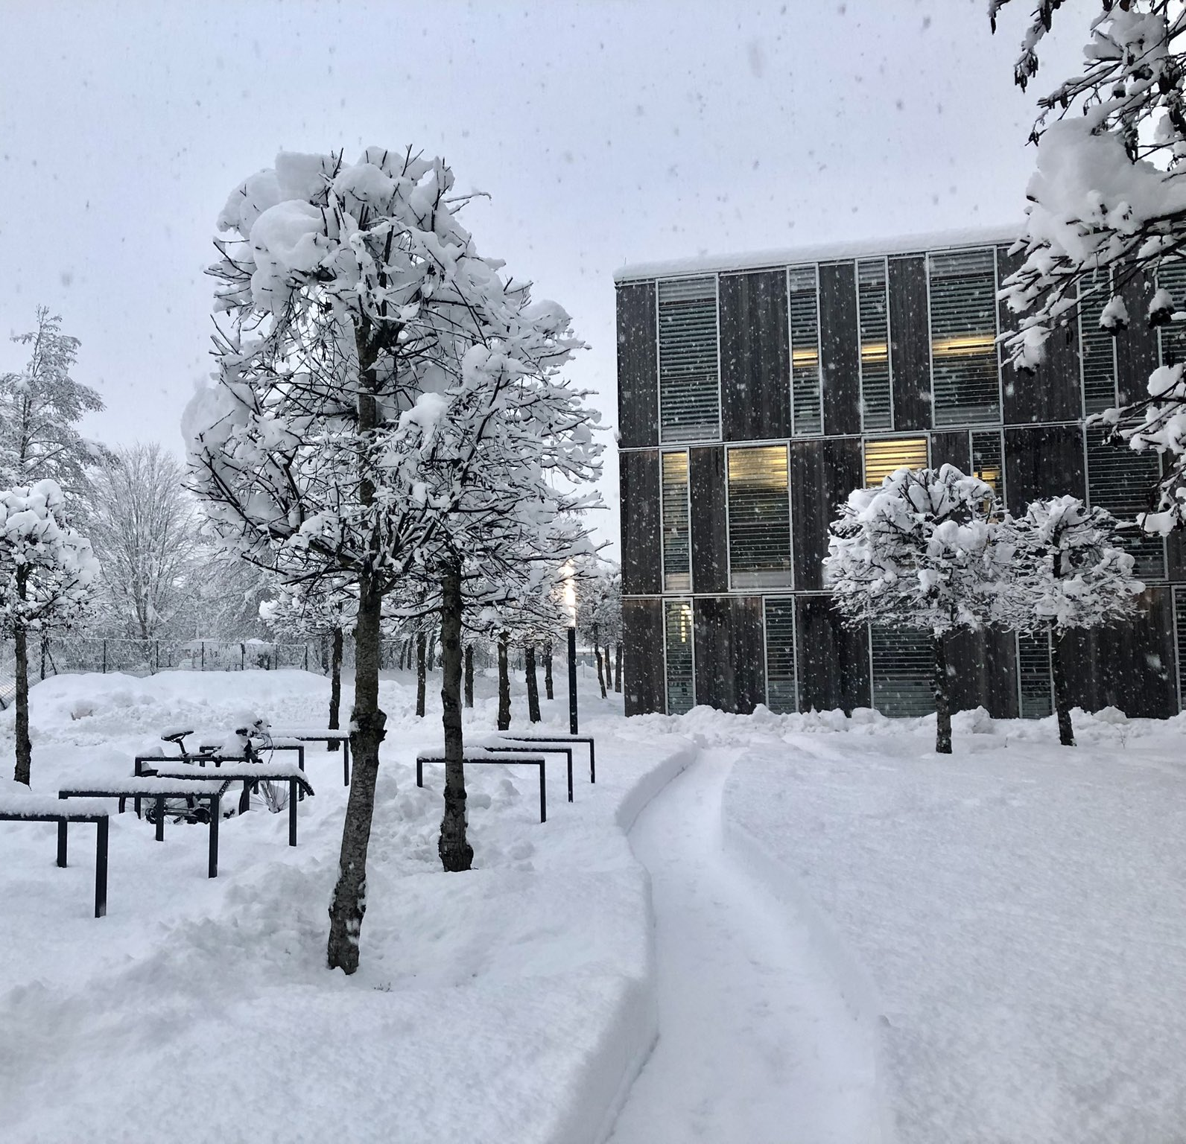
Rezultati mobilnosti
Tijekom boravka na Alpen-Adria Sveučilištu u Klagenfurtu održan je niz radnih sastanaka
Razmotrene su mogućnosti buduće suradnje u smislu planiranja znanstvenih projekata i aktivnosti kao i nastavka suradnje na tome planu

Slide 5
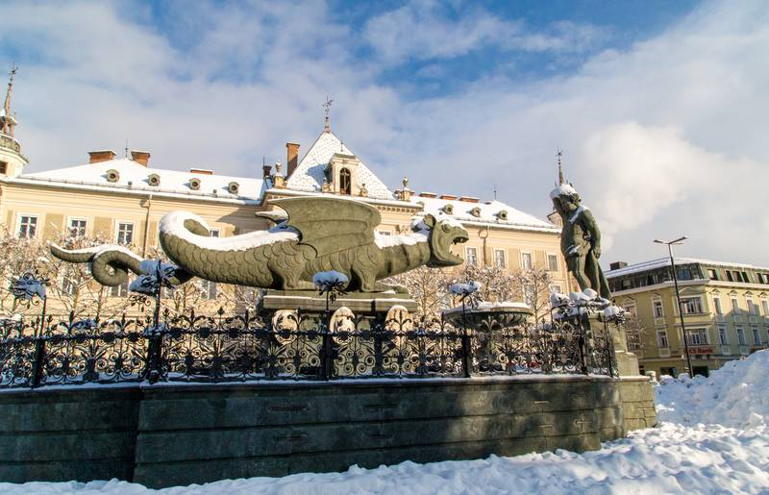
Dobro je znati
Povoljan smještaj moguće je pronaći pokraj velesajma (Messe) u blizini centra odakle autobus vozi izravno do Sveučilišta
Slovenski je drugi službeni jezik u Klagenfurtu
Priroda: osim jezera Wörthersee, uz koje se nalazi i Sveučilište, u blizini grada još je nekoliko jezera
Kupovinu u Klagenfurtu treba obaviti do šest sati poslijepodne te prije vikenda - navečer i nedjeljom trgovine su zatvorene

